Slide 1
T01
FORMAÇÃO BÁSICA EM LEAN
Princípio 1
Especificar o valor para o Cliente

Slide 2

OBJETIVOS
Os objetivos deste capítulo são os seguintes:
Identificar o que significa o valor do ponto de vista do cliente.

Slide 3
PRINCÍPIO 1
Especificar o que VALOR é para o Cliente
Ferramentas:
Kano model
Valor acrescentado
Desperdícios

Slide 4

Outros exercícios
Jogo das cartas
Notes:
Código T01-G Jogo das cartas

Slide 5




O modelo Kano para compreender a percepção do cliente
Princípio 1
Kano Model
Encantados
Desejos
Necessidades básicas
Notes:
Professor: Explica o que preenche as necessidades básicas e o que as excede.
Exemplo de hotel: As necessidades básicas são uma cama, que esteja limpa, uma janela, papel higiénico, etc. e o que pode exceder as expectativas pode ser uma garrafa de champanhe, um chocolate à sua espera no travesseiro, etc. Isto difere de pessoa para pessoa.
(Pirâmide de Maslows)

Slide 6

Princípio 1
Kano Model
Um exemplo de um fator básico...

Slide 7

Princípio 1
Kano Model
Um exemplo de um fator de desejo...

Slide 8
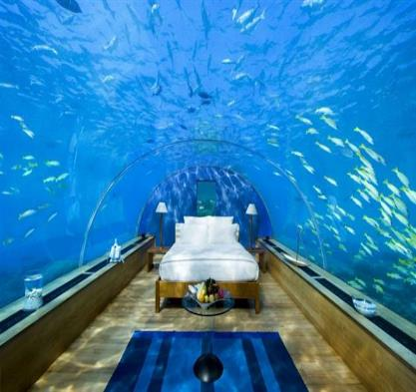
Princípio 1
Kano Model
Um exemplo de um fator de encanto...

Slide 9
Princípio 1
Kano Model
Pense num telemóvel…
Fator básico
Fator de desejo
Fator de encanto
Notes:
T01-E1 Kano​
Exercício: Os alunos pensam num telemóvel e escrevem o que consideram ser "Necessidades Básicas" / "Factor Desejo" / "Factor Uau" (A4 dividido em 3 colunas)

Slide 10
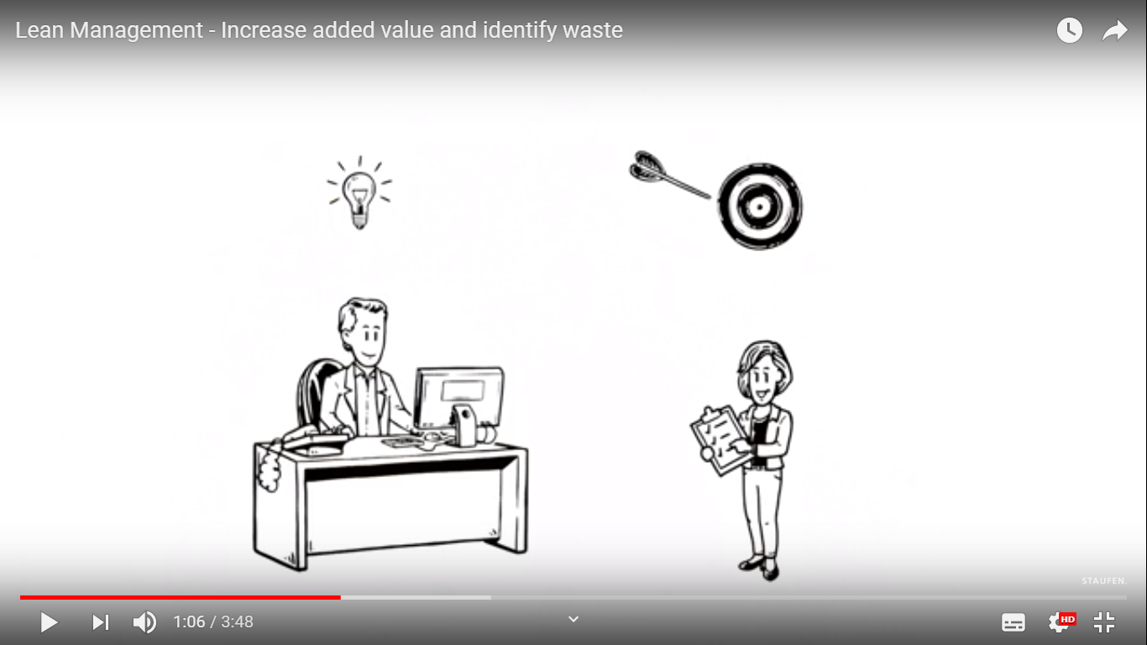
Princípio 1
Valor acrescentado
Notes:
T01 V1 (Video Lean Management - Increase added value and identify waste)

Slide 11
Princípio 1
Valor acrescentado
Definir valor clara e correctamente do ponto de vista do cliente
Valor é:
sempre definido pelo cliente
tudo pelo qual o cliente está disposto a pagar (produto/serviço)
qualquer atividade que modifique fisicamente o produto/serviço ou que acrescente informação relevante.
Notes:
Somos todos clientes e fornecedores (internos / externos)
Valor é o que se toma, preço é o que se paga - o que qualquer cliente quer é que o preço seja justificado pelo valor que é tomado. Caso contrário, o cliente procurará outro fornecedor, aquele que garanta uma diferença entre o valor e o preço mínimo.
Tudo o que não é valor é desperdício / não é valor acrescentado.

Slide 12

Princípio 1
Desperdício
Tipos: Mura | Muri | Muda
Atividades:
Completamente desnecessários lixo
Que não pode ser eliminado a 100% Sem valor acrescentado
Originar custos desnecessários
X

Slide 13
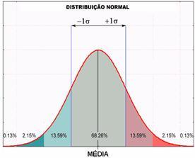
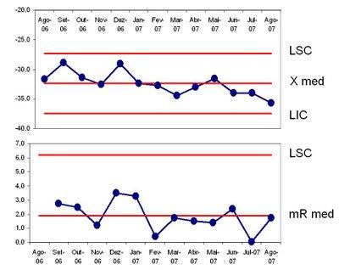
Princípio 1
Desperdício
Mura | Muri | Muda
Está relacionado com variabilidade
Por exemplo:
Fluxo
Tempo de resposta
Tempo de produção

Slide 14
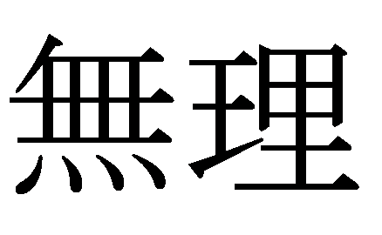
Princípio 1
Desperdício
Mura | Muri | Muda
Está relacionado com o excesso
Por exemplo:
Carga de trabalho
Segurança
Ergonomia
Atividades aleatórias (trabalho atípico)
Notes:
Significa "carga pesada".
É um vasto conceito e é aplicável a quase tudo

Slide 15
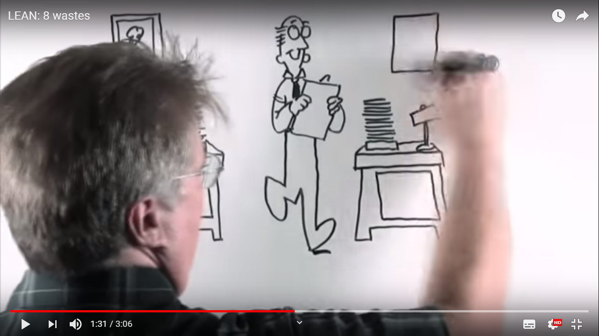
Princípio 1
Desperdício
Notes:
Código T01-V2 Waste

Slide 16
Princípio 1
Desperdício
Mura | Muri | Muda
Está relacionado com atividades que não acrescentam valor
Os 7 tipos de desperdícios:
Sobre produção Transporte No próprio Processo
Movimentos Espera Defeitos Stock
Notes:
Quando o Sr. Ohno, fundador do Sistema de Produção da Toyota, descobriu que a produtividade era baixa devido ao sistema de produção definiu um conceito sobre valor e desperdício e identificou 7 tipos de desperdícios.
Com a evolução das organizações, os tipos de desperdício evoluíram. Em particular:
1. Falta de comunicação
2. Acionamentos não ergonómicos
3. Energia
4. O não aproveitamento de ideias, criatividade e competências dos próprios trabalhadores
O professor pode dar a informação de que se os alunos quiserem explorar mais alguns detalhes sobre os 7 desperdícios, podem ir para o "Thinglink", escolhendo entre os 3 ambientes disponíveis: serviços e cuidados de saúde, escritório ou ambiente técnico.

Slide 17
Sobre produção
1
Stock
2
Movimento
3
4
Espera
Transporte
Excesso de processamento
6
5
Defeitos
7

Slide 18
Aqui estão as boas notícias sobre o desperdício.
Cada vez que identifica um desperdício dentro da sua organização,
encontrou uma oportunidade de melhoria!

Slide 19
LEAN FOR WORK AND LEAN FOR LIFE
Train the trainer to teach Lean skills in VET

